Slide 1
Реалізація циклічних алгоритмів у середовищі Скретч
За новою програмою 2017 року

Slide 2
Як задати рух виконавця на сцені?
Розділ 4 § 28
За допомогою команд групи Рух створюють події переміщення виконавця по сцені.
Команди
Приклади команд
Переміщення
Поворот
Обертання

Slide 3
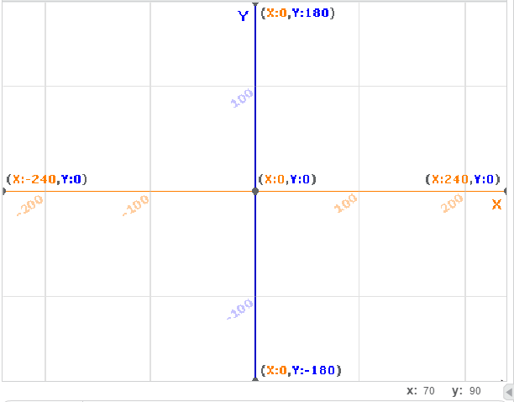
Як задати рух виконавця на сцені?
Розділ 4 § 28
При складанні проектів, що передбачають рух об'єктів на сцені, слід ураховувати розміри сцени та значення параметрів, що вказують на позицію об'єкта.

Slide 4
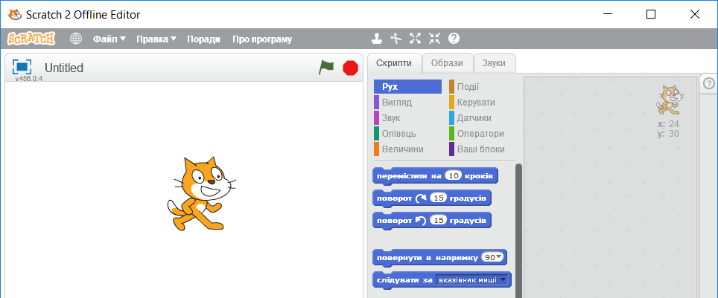
Як задати рух виконавця на сцені?
Розділ 4 § 28
Такі параметри виконавця відображаються у правому верхньому куті області складання програми.

Slide 5
Як задати рух виконавця на сцені?
Розділ 4 § 28
Змінити параметри розташування об'єкта можна і в програмі.

Slide 6
Як задати рух виконавця на сцені?
Розділ 4 § 28
Управляють переміщенням об'єкта:
За допомогою миші
Надаючи параметрам команд випадкового значення

Slide 7
Дайте відповіді на запитання
Розділ 4 § 28
Який процес називають циклічним? Наведіть приклади.
Що таке цикл в алгоритмі?
Що таке тіло циклу?
Який алгоритм називають алгоритмом із циклом?
Як реалізувати цикл із невідомою кількістю повторень у середовищі Скретч?
Як задати рух виконавця на сцені?

Slide 8
Запитання та завдання
Розділ 4 § 28
Виконайте алгоритм.
Узяти перше просте число.
2
Повторити 6 разів.
Додати до попереднього числа 3.
Повідомити результат.
Результат:

Slide 9
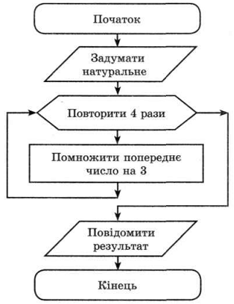
Запитання та завдання
Розділ 4 § 28
Визначте, яке число задумав виконавець алгоритму, якщо повідомлений ним результат виконання наведеного алгоритму дорівнював 162.
Задумав число

